Slide 1
I. ŠTO JE POVIJEST
PONAVLJANJE

Slide 2
Odgovorite na postavljeno pitanje
Što je povijest?
Povijest je znanost koja proučava, istražuje i objašnjava prošlost čovjeka od najstarijih vremena do danas.

Slide 3
Odgovorite na postavljeno pitanje
Što je era?
Era je neprekinuto, veliko vremensko razdoblje, koje započinje nekim važnim događajem.

Slide 4
Odgovorite na postavljeno pitanje
Što je muzej?
Muzej je ustanova u kojoj se čuvaju, proučavaju i izlažu zbirke starina i umjetnina; predmeti, slike, zapisi i sl.
(ako se radi o muzeju sa povijesnim sadržajima)

Slide 5
Odgovorite na postavljeno pitanje
Što se čuva u arhivu?
U arhivu se čuvaju razni važni dokumenti i zapisi; pisani povijesni izvori.

Slide 6
Odgovorite na postavljeno pitanje
Što je kronologija?
Kronologija je znanost o mjerenju vremena i utvrđivanju datuma pojedinih događaja.

Slide 7
Odgovorite na postavljeno pitanje
Čemu služe povijesni zemljovidi ili atlasi?
Povijesni zemljovidi ili atlasi pomažu nam pri snalaženju u prostoru. Za povijesne događaje moramo odrediti vrijeme zbivanja i mjesto zbivanja.

Slide 8
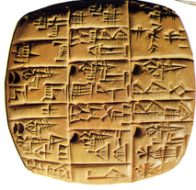
Odgovorite na postavljeno pitanje
Koja su dva osnovna razdoblja prošlosti i što je granica između njih?
PRAPOVIJEST POVIJEST
oko 3500. g. pr. Kr.
kao osnovna granica uzeto je čovjekovo veliko otkriće, otkriće pisma

Slide 9
Odgovorite na postavljeno pitanje
Navedi sva razdoblja prošlosti.
PROŠLOST
PRAPOVIJEST
POVIJEST
KAMENO DOBA
METALNO DOBA
STARI VIJEK
SREDNJI VIJEK
NOVI VIJEK
NAJNOVIJE DOBA

Slide 10
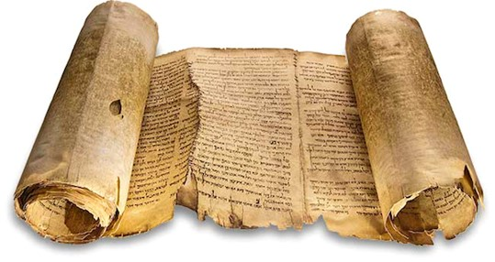
Prepoznaj kojoj skupini povijesnih izvora pripada ono što vidiš na slici
POVIJESNI IZVORI
SLIKOVNI | PISANI | MATERIJALNI | ZVUČNI

Slide 11
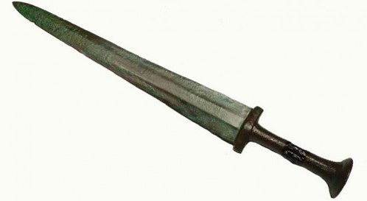
POVIJESNI IZVORI
SLIKOVNI | PISANI | MATERIJALNI | ZVUČNI

Slide 12
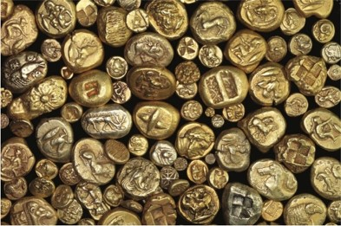
POVIJESNI IZVORI
SLIKOVNI | PISANI | MATERIJALNI | ZVUČNI

Slide 13
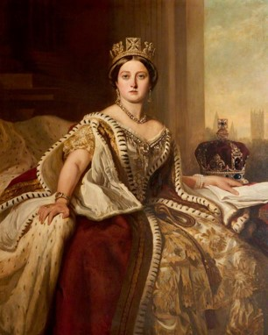
POVIJESNI IZVORI
SLIKOVNI | PISANI | MATERIJALNI | ZVUČNI

Slide 14
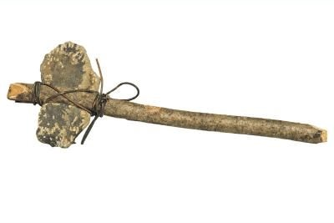
POVIJESNI IZVORI
SLIKOVNI | PISANI | MATERIJALNI | ZVUČNI

Slide 15
POVIJESNI IZVORI
SLIKOVNI | PISANI | MATERIJALNI | ZVUČNI

Slide 16
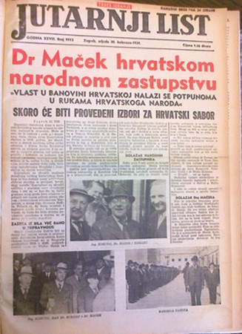
POVIJESNI IZVORI
SLIKOVNI | PISANI | MATERIJALNI | ZVUČNI

Slide 17
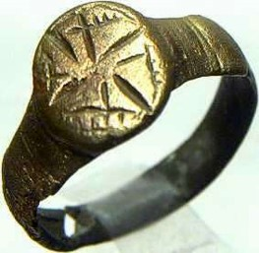
POVIJESNI IZVORI
SLIKOVNI | PISANI | MATERIJALNI | ZVUČNI

Slide 18
POVIJESNI IZVORI
SLIKOVNI | PISANI | MATERIJALNI | ZVUČNI

Slide 19
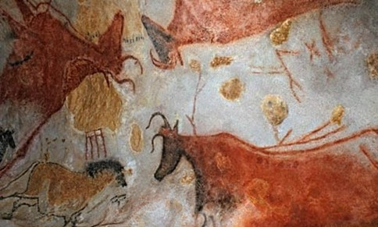
POVIJESNI IZVORI
SLIKOVNI | PISANI | MATERIJALNI | ZVUČNI

Slide 20
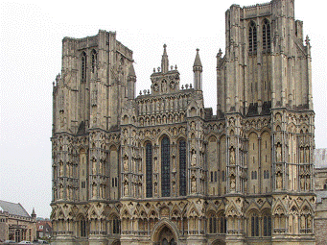
POVIJESNI IZVORI
SLIKOVNI | PISANI | MATERIJALNI | ZVUČNI

Slide 21
POVIJESNI IZVORI
SLIKOVNI | PISANI | MATERIJALNI | ZVUČNI

Slide 22
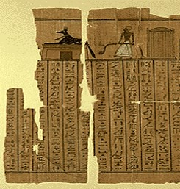
POVIJESNI IZVORI
SLIKOVNI | PISANI | MATERIJALNI | ZVUČNI

Slide 23
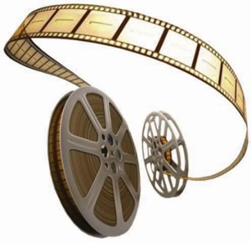
POVIJESNI IZVORI
SLIKOVNI | PISANI | MATERIJALNI | ZVUČNI

Slide 24
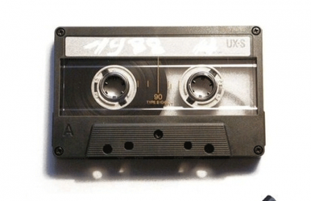
POVIJESNI IZVORI
SLIKOVNI | PISANI | MATERIJALNI | ZVUČNI

Slide 25
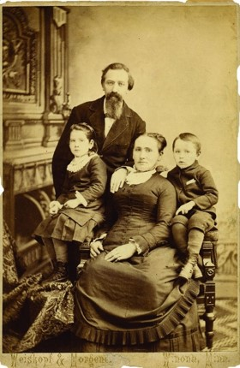
POVIJESNI IZVORI
SLIKOVNI | PISANI | MATERIJALNI | ZVUČNI

Slide 26
1000. g. pr. Kr. 500. g. pr. Kr. 0. g. 500. g. 1000. g.
1 2 3 4 5 6 7 8
Kojim je brojem označena navedena godina?
543. g. -
broj 7

Slide 27
1000. g. pr. Kr. 500. g. pr. Kr. 0. g. 500. g. 1000. g.
1 2 3 4 5 6 7 8
Kojim je brojem označena navedena godina?
812. g. pr. Kr. -
broj 1

Slide 28
1000. g. pr. Kr. 500. g. pr. Kr. 0. g. 500. g. 1000. g.
1 2 3 4 5 6 7 8
Kojim je brojem označena navedena godina?
401. g. pr. Kr. -
broj 3

Slide 29
1000. g. pr. Kr. 500. g. pr. Kr. 0. g. 500. g. 1000. g.
1 2 3 4 5 6 7 8
Kojim je brojem označena navedena godina?
251. g. -
broj 6

Slide 30
1000. g. pr. Kr. 500. g. pr. Kr. 0. g. 500. g. 1000. g.
1 2 3 4 5 6 7 8
Kojim je brojem označena navedena godina?
54. g. -
broj 5

Slide 31
1000. g. pr. Kr. 500. g. pr. Kr. 0. g. 500. g. 1000. g.
1 2 3 4 5 6 7 8
Kojim je brojem označena navedena godina?
54. g. pr. Kr. -
broj 4

Slide 32
1000. g. pr. Kr. 500. g. pr. Kr. 0. g. 500. g. 1000. g.
1 2 3 4 5 6 7 8
Kojim je brojem označena navedena godina?
626. g. pr. Kr. -
broj 2

Slide 33
1000. g. pr. Kr. 500. g. pr. Kr. 0. g. 500. g. 1000. g.
1 2 3 4 5 6 7 8
Kojim je brojem označena navedena godina?
817. g. -
broj 8

Slide 34
Odredi kojem stoljeću pripadaju sljedeće godine: |  |  |  | TOČNO + NETOČNO -
1165. g. po. Kr. -
2334. g. pr. Kr. -
548. g. po. Kr. -
54. g. po. Kr. -
2237. g. pr. Kr. -
200. g. pr. Kr. -
5. g. po. Kr. -
Prepoznaj i napiši jednu, bilo koju godinu iz navedenih stoljeća: |  |  |  | XXX
15. st. po. Kr. -
12. st. pr. Kr. -
1. st. po. Kr. -
21. st. po. Kr. -
Napiši kojom godinom započinju i kojom završavaju navedena stoljeća: |  |  |  | XXX
5. st. pr. Kr.-
17. st. po. Kr.-
Ukupan rezultat: |  |  |  | /13

Slide 35
Odredi kojem stoljeću pripadaju sljedeće godine: |  |  |  | TOČNO + NETOČNO -
1165. g. po. Kr. -
2334. g. pr. Kr. -
548. g. po. Kr. -
54. g. po. Kr. -
2237. g. pr. Kr. -
200. g. pr. Kr. -
5. g. po. Kr. -
Prepoznaj i napiši jednu, bilo koju godinu iz navedenih stoljeća: |  |  |  | XXX
15. st. po. Kr. -
12. st. pr. Kr. -
1. st. po. Kr. -
21. st. po. Kr. - | .
Napiši kojom godinom započinju i kojom završavaju navedena stoljeća: |  |  |  | XXX
5. st. pr. Kr.-
17. st. po. Kr.-
Ukupan rezultat: |  |  |  | /13
12. st.
24. st. pr. Kr.
6. st.
1. st.
23. st. pr. Kr.
2. st. pr. Kr.
1. st.
bilo koja godina između 1401. i 1500. g.
bilo koja godina između 1200. i 1101. g.pr. Kr.
bilo koja godina između 1. i 100. g.
bilo koja godina između 2001. i 2100. g.
500. do 401. g. pr. Kr.
1601. do 1700. g.

